Slide 1




Organised By
IMPACT DE L’INTERVENTION DU GOUVERNEMENT SUR LES EXPORTATIONS DES NCB D’AFRIQUE
Title Sponsor
Platinum Sponsor
Karim BERTHE
Conseil du Coton et de l’Anacarde de Cote-d’Ivoire
Conseiller Technique du DG
09-11 February, 2017
Grand Copthorne, Singapore

Slide 2
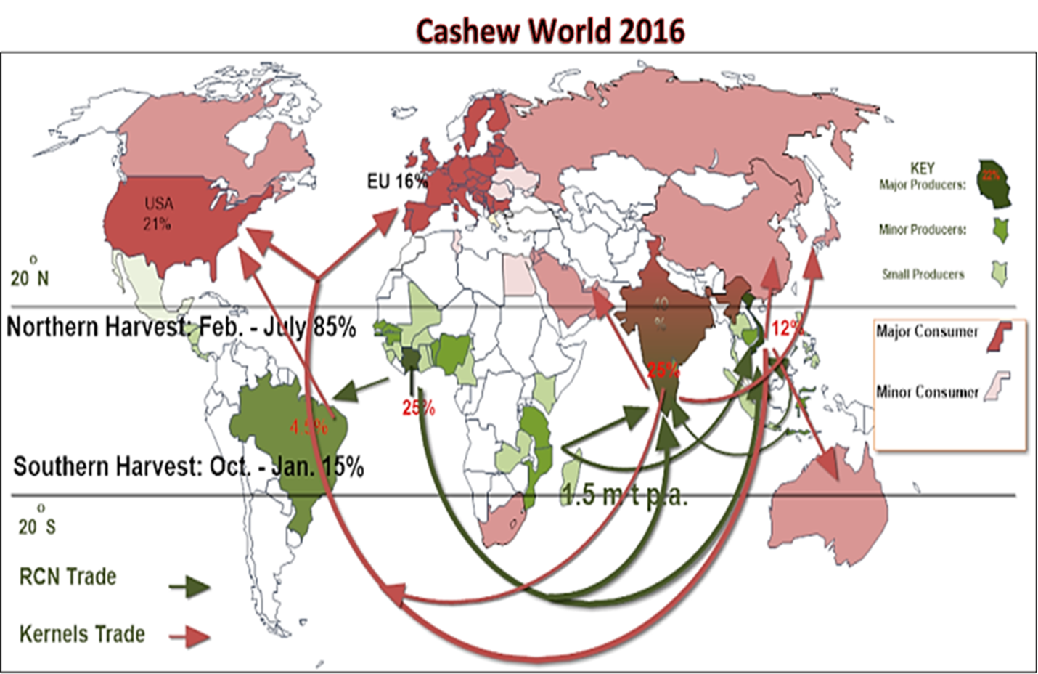
Augmentation de la demande
Haute dépendance sur le Vietnam
Besoins croissants en matière de sécurité sanitaire des aliments
Préoccupation pour l'environnement et rse.
MARCHE MONDIAL DU CAJOU
Déficit de l'offre
Baisse de la production
Dépendance à l'égard des NCB importées
Non-conformité avec la sécurité alimentaire
Title Sponsor
Platinum Sponsor
Coûts à la hausse
Problèmes liés au travail
Croissance Rapide de la Consommation
Baisse de la production
Fermeture des usines
Insuffisance de la transformation
Opportunité de croissance.
Besoin de services financiers et renforcement des capacités.
Commerce de NCB
Perte de traçabilité
Volatilité et spéculation
Empreinte carbone
09-11 February, 2017

Slide 3

MARCHE MONDIAL DU CAJOU
Afrique:
Disponibilité de NCB
Chômage
Capacité de Transf. limitée
Terre (Production industrielle)
Manque d'investissements
Manque de compétitivité
Marché des Amandes:
(USA, EU…)
Demande croissante
Problèmes de Sécurité Alimentaire et de Traçabilité
Problèmes Sociaux et Environnementaux
Asie:
Ralentissement de la Production
Importations des NCB
Problèmes liés au travail
Loin des Marchés (EU,USA…)
NCB
2 mil mt
Amandes
0,4 mil mt
Conséquences tout au long de la chaine de valeur:
Faible traçabilité, empreinte carbone, spéculation et volatilité des prix des NCB
Your company logo

Slide 4
PRINCIPAUX OBJECTIFS DE L’INTERVENTION DU GOUVERNEMENT DANS LES INDUSTRIE D’ANACARDE
Décourager l’Exportation des NCB
Renforcer la transformation locale (investisseurs locaux et internationaux)
Expédier des amandes d'Afrique au lieu des NCB
Ajouter de la valeur
Création d’emploi pour les jeunes et les femmes
Your company logo

Slide 5
IMPACTS DE L’INTERVENTION DU GOUVERNEMENT SUR LES EXPORTATIONS DE NCB
AFRIQUE:
Processing +/-2 mil mt
Investissement, Technologies, Assistance Technique, Savoir-faire
ASIE:
Transformation +/-1,5 mil mt
Amande en vrac, NCB
Marché des Amandes:
(USA, EU…)
Demande croissante
Problèmes de Sécurité alimentaire et de traçabilité
Questions sociales et environnementales
Amandes
Amandes
Your company logo

Slide 6
IMPACTS OF GOVERNMENT INTERVENTION ON RCN EXPORTS
MERCI
Your company logo

